Slide 1
BÁO CÁO
BÀI TẬP NHÓM
Giảng viên hướng dẫn: Trần Ngô Như Khánh Thực hiện: Nhóm 10

Slide 2
Thành viên nhóm
2014488 - Nguyễn Khắc Tấn
2014440 - Nguyễn Lương Gia Bảo
2011438 - Hoàng Ngọc Minh Thắng

Slide 3
01
Mô hình hoạt động
02
Các kỹ thuật và giao thức
XÂY DỰNG
ỨNG DỤNG CHAT
CLIENT SERVER
03
Các lớp và phương thức
04
Các kỹ thuật và giao thức
05
Demo

Slide 4
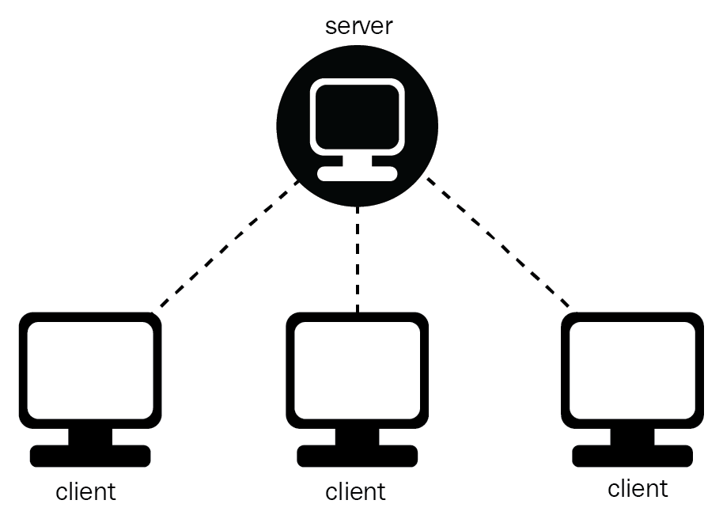
Mô hình hoạt động

Slide 5
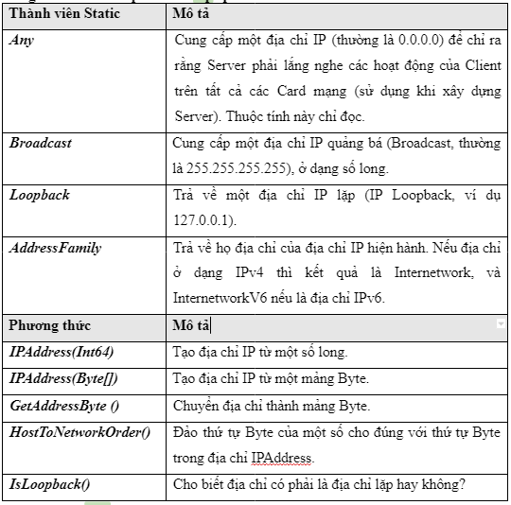
Các kỹ thuật và giao thức
IPAddress
Địa chỉ (IP Address ) trên Internet là một tập hợp gồm 4 con số có giá trị từ 0-255 và cách nhau bởi dấu chấm.
Trên Internet mỗi một trạm đều có một định danh duy nhất, định danh đó thường được gọi là một địa chỉ (Address).

Slide 6
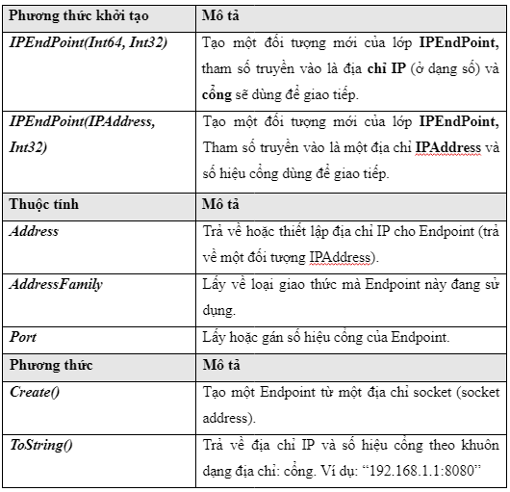
Các kỹ thuật và giao thức
IPEndpoint
Trong mạng, để hai trạm có thể trao đổi thông tin được với nhau thì chúng cần phải biết được địa chỉ (IP) của nhau và số hiệu cổng mà hai bên dùng để trao đổi thông tin
lớp IPEndpoint chính là lớp chứa đựng cả IPAddress và Port number, đối tượng IPEndpoint sẽ được dùng sau này để truyền trực tiếp cho các đối tượng UDP, TCP…

Slide 7
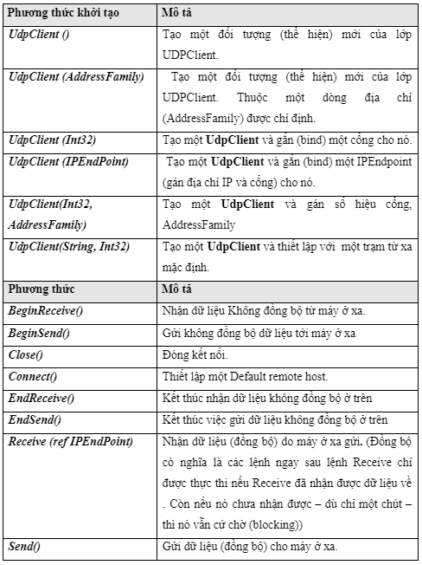
Các kỹ thuật và giao thức
Giao thức UDP Client
Giao thức UDP (User Datagram Protocol hay User Define Protocol) là một giao thức phi kết nối (connectionless) có nghĩa là một bên có thể gửi dữ liệu cho bên kia mà không cần biết là bên đó đã sẵn sàng hay chưa?
Trong .NET, lớp UDPClient (nằm trong namespace System.Net.Sockets) đóng gói các chức năng của giao thức UDP.

Slide 8
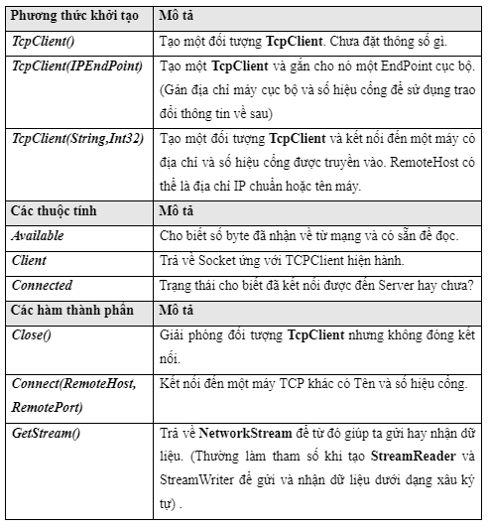
Các kỹ thuật và giao thức
Giao thức TCP Client
Từ các thành viên của lớp TcpClient ở trên ta thấy rằng, việc kết nối và thực hiện gửi nhận rất đơn giản. Theo các trình tự sau:

Slide 9
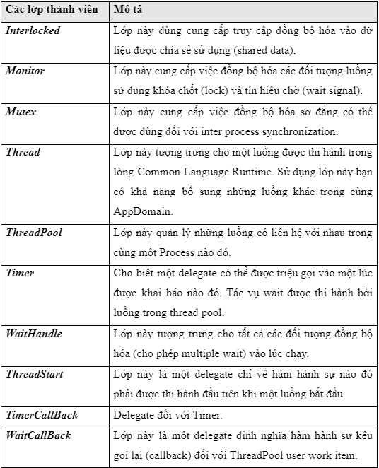
Các lớp và phương thức
name System.Threading
Namespace System.Threading cung cấp một số kiểu dữ liệu cho phép bạn thực hiện lập trình đa luồng. Ngoài việc cung cấp những kiểu dữ liệu tượng trưng cho một luồng cụ thể nào đó, namespace này còn định nghĩa những lớp có thể quản lý một collection các luồng (ThreadPool), một lớp Timer đơn giản (không dựa vào GUI) và các lớp cung cấp truy cập được đồng bộ vào dữ liệu được chia sẻ sử dụng.

Slide 10
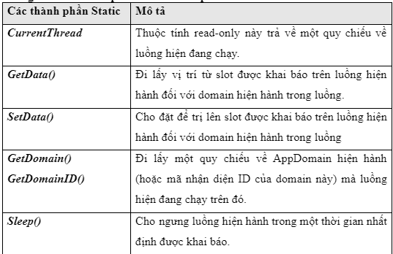
Các lớp và phương thức
Lớp Thread
Lớp sơ đẳng nhất trong tất cả các lớp thuộc Namespace System.Threading là lớp Thread. Lớp này tượng trưng cho một vỏ bọc hướng đối tượng bao quanh một lộ trình thi hành trong lòng một AppDomain nào đó. Lớp này định nghĩa một số hàm thực thi (cả static lẫn shared) cho phép bạn tạo mới những luồng từ luồng hiện hành, cũng như cho Sleep, Stop hay Kill một luồng nào đó.

Slide 11
Kết quả đạt được
Đề tài “Chương trình Chat” đã thực hiện được các nội dung sau:
Tìm hiểu được cách thức lập trình Socket và lập trình đa luồng trên môi trường .NET
Tìm hiểu được cách thức hoạt động của một chương trình Chat đơn giản.
Ưu điểm:
Nhược điểm:
Chưa gửi kèm các hình ảnh khi Chat.
Chưa có chức năng gửi File giữa các Users.
Chỉ hỗ trợ Chat Text đơn thuần.

Slide 12
Các chức năng đã hoàn thiện
Server cho phép nhiều client kết nối cùng lúc.
Quản lý danh sách client: client đang online, tổng số client,….
Gửi tin nhắn giữa server và các client
Chức năng gửi cho tất cả client từ server.

Slide 13
Các chức năng chưa hoàn thiện
Gửi tin nhắn giữa các Client
Tạo nhóm chat
Gửi tin nhắn Offline

Slide 14
Dự kiến phát triển
Hỗ tính năng đăng nhập trước khi Chat
Hỗ trợ chức năng gửi file

Slide 15
Demo

